Slide 1
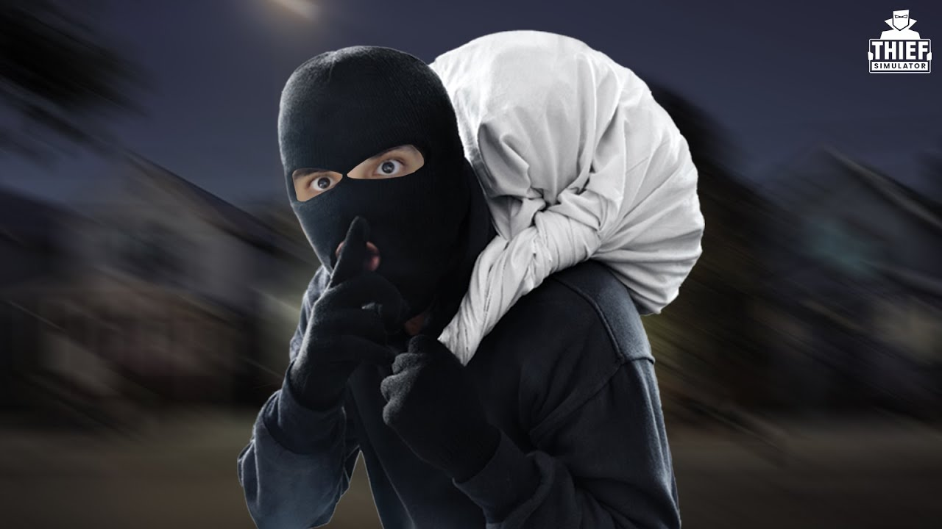

?
חברת סינמדיה
מציאת תכנים פיראטיים ברשת

Slide 2
בעיה
46%
54%
סרטים פיראטיים ברשת-
נפוץ בהרבה משחשבתם!
צפיות בתוכן שאינו פיראטי
צפיות בתוכן פיראטי

Slide 3
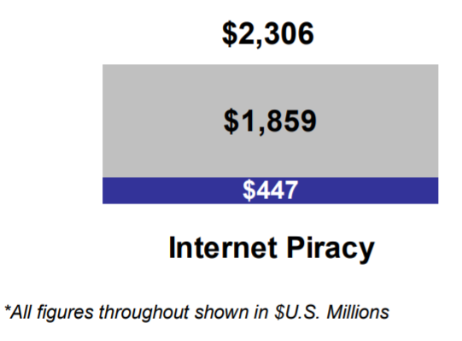
נתונים מהשטח
הפסדים עצומים לתעשיית הסרטים

Slide 4








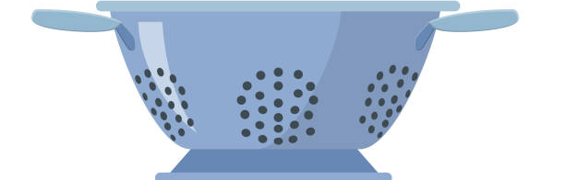


פתרון
מערכת מבוססת למידת מכונה שמסננת סרטים לא חוקיים ביוטיוב

Slide 5
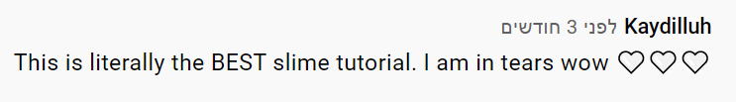
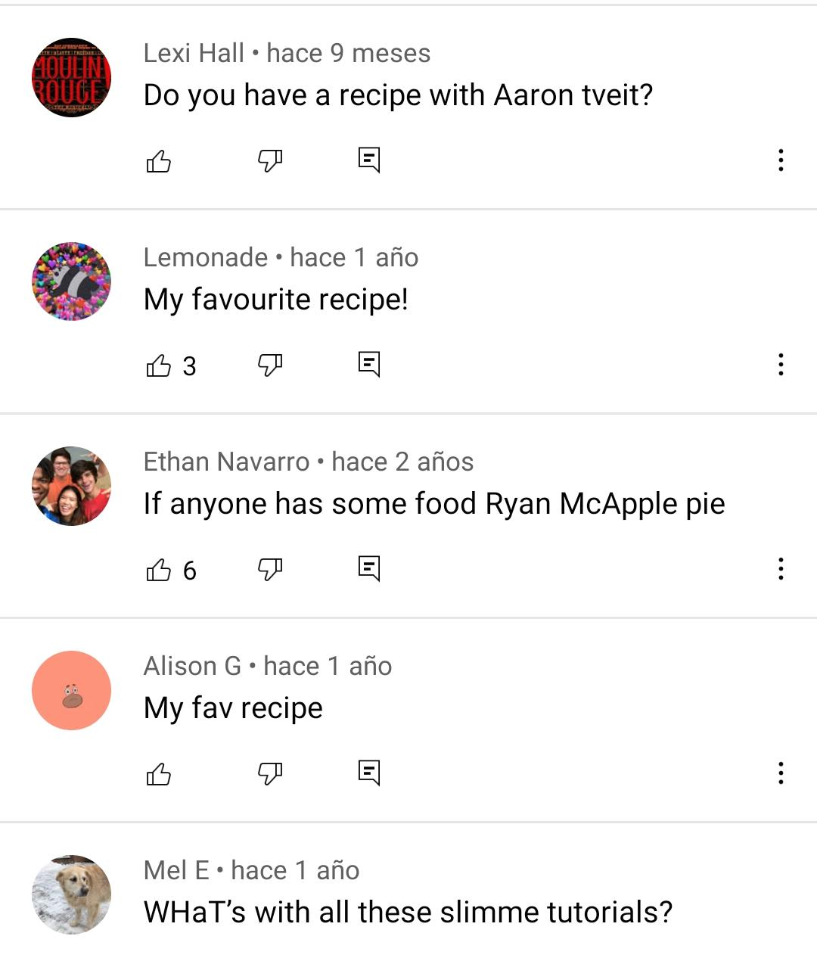
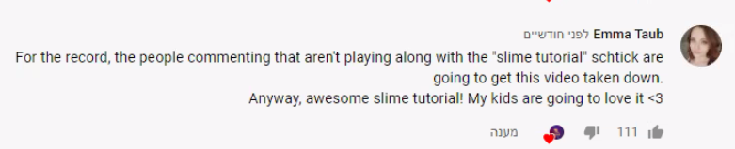
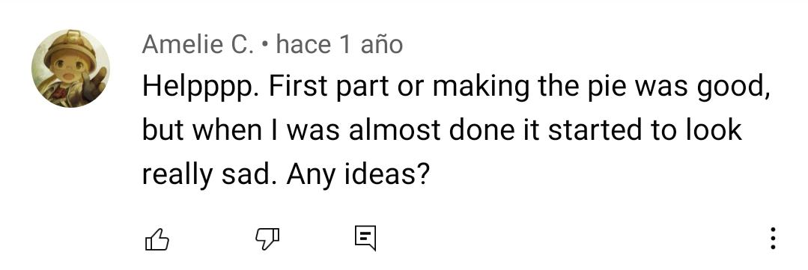
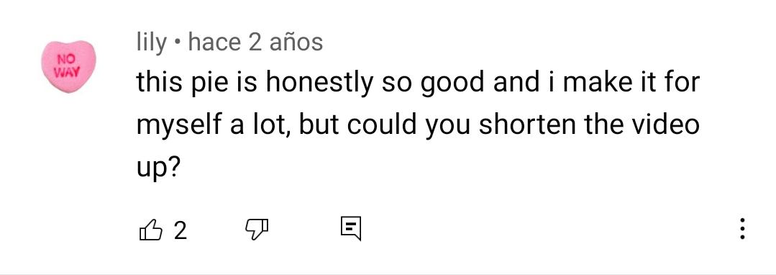
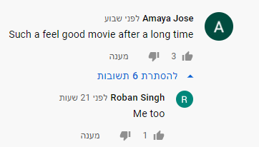
מאפייני פיראטיות

Slide 6
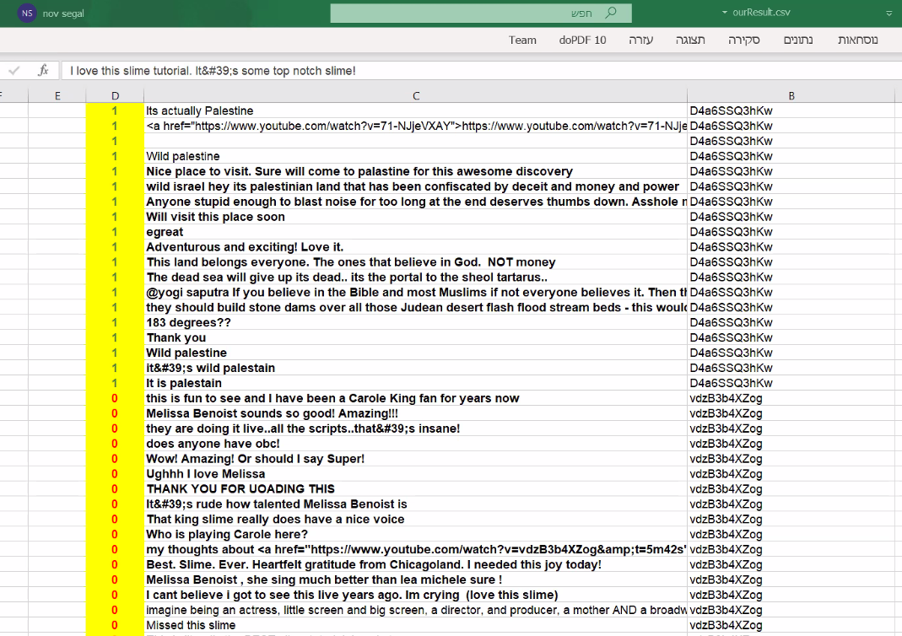

Slide 7
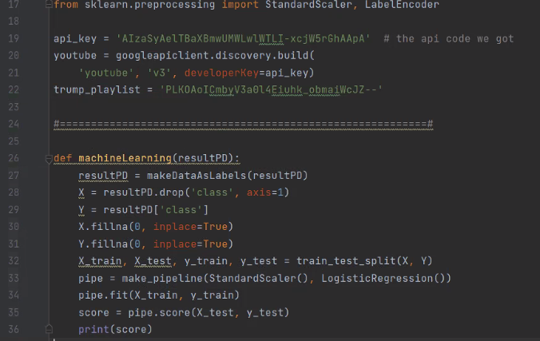

Slide 8
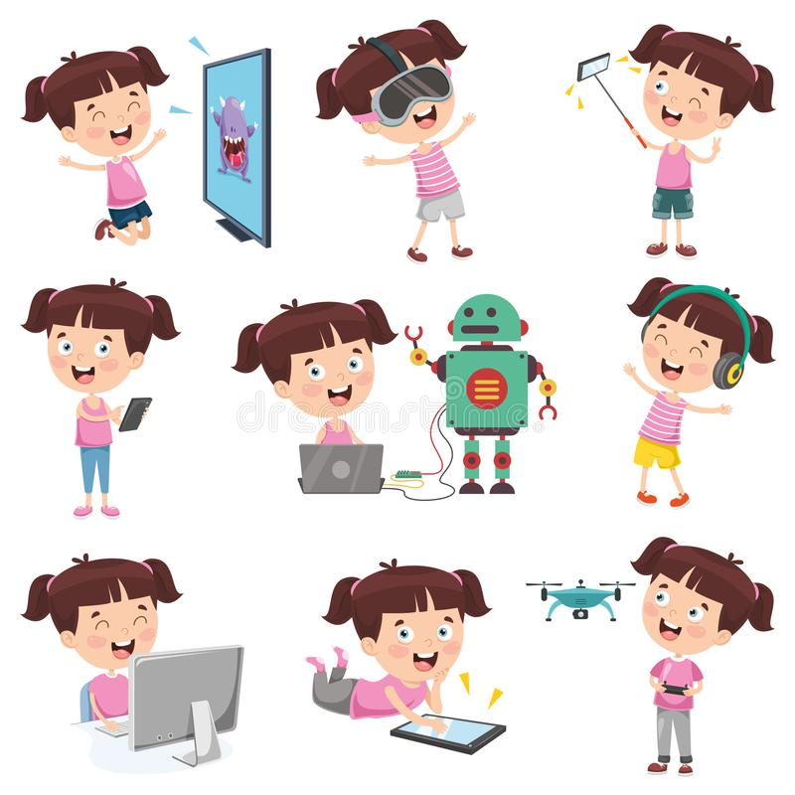
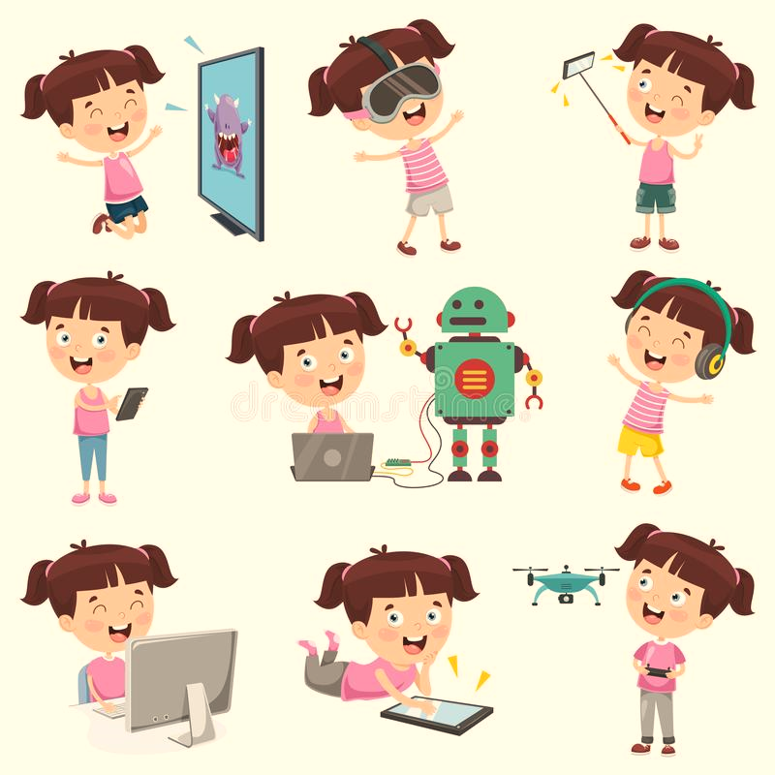
הצוות שלנו
עדי אשכנזי
מדעי המחשב שנה ב'
הדסה פוקס
מדעי המחשב שנה ב'
אסתי צייגר
מדעי המחשב שנה ב'
נוב סגל
הנדסת תוכנה שנה ב'
תמר פאקטר
מדעי המחשב שנה ב'
חני כהן
מדעי המחשב שנה ב'

Slide 9
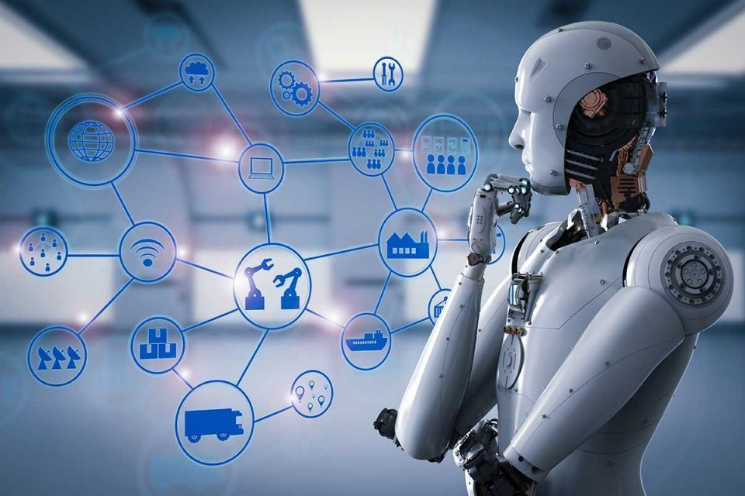
אז למה זה כדאי?
תוכנה חדשנית שפונה לכל עולם הבידור והמדיה המשתמשת באלגוריתם למידת מכונה, על מנת להגיע לסיכויי הצלחה גבוהים מתמיד

Slide 10



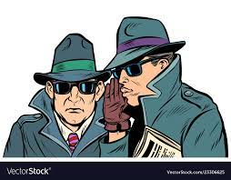
פיתוח עתידי
נגד אלימות מילולית
נגד בריונות ברשת
הגנה על דליפת מסמכים
מציאת גורמים עוינים ברשת

Slide 11

לא ניתן יד לצפייה פיראטית

